Slide 1
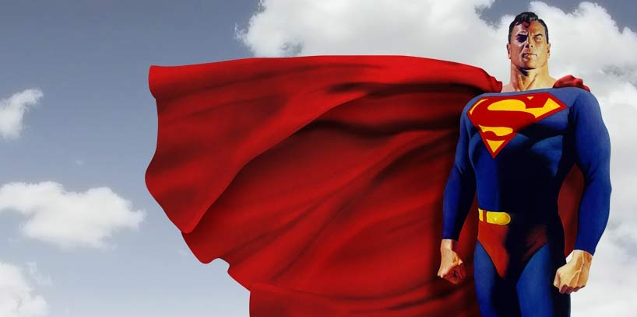
Идеальный ведущий группы

Slide 2
Идеальный ведущий группы
Смелый

Slide 3
Что означает «смелость»
способность позволять себе ошибаться, быть уязвимым; признание своего несовершенства;
способность противостоять участникам группы, когда того требует ситуация;
умение принимать решения и вести себя, руководствуясь своим знанием, верой, интуицией, мировоззрением;
способность быть прямым и честным с участниками группы, т.е. отказ от манипулирования ими, "игр" с ними, обмана во имя мнимых психотерапевтических целей.

Slide 4
Идеальный ведущий группы
Пример для других участников

Slide 5
Идеальный ведущий группы
Открытый

Slide 6
Идеальный ведущий группы
Неравнодушный

Slide 7
Идеальный ведущий группы
Обладает личной силой

Slide 8
Идеальный ведущий группы
Умеет принимать агрессию

Slide 9
Идеальный ведущий группы
Стремится к новому опыту

Slide 10
Идеальный ведущий группы
Стремится к новому опыту

Slide 11
Идеальный ведущий группы
Стремится к новым знаниям

Slide 12
Идеальный ведущий группы
Обладает чувством юмора

Slide 13
Идеальный ведущий группы
Находчивый

Slide 14
Идеальный ведущий группы
Неутомимый

Slide 15
Идеальный ведущий группы
Доступен для членов группы в любое время дня и ночи

Slide 16
Идеальный ведущий группы
Стремится к самопознанию

Slide 17
Идеальный ведущий группы
Решает свои психологические проблемы

Slide 18
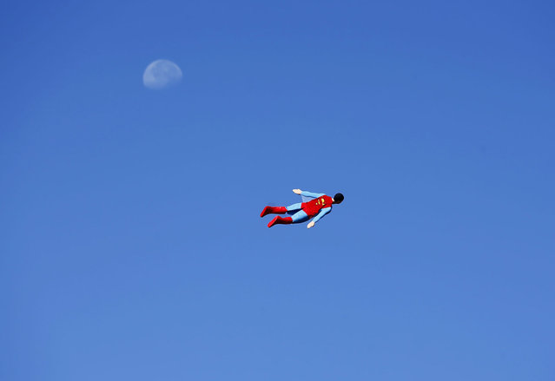
Идеальный ведущий группы
… не существует….

